Slide 1

KBO 투수 성적 예측 모델
컴퓨터시스템공학과(심화) 202646017 이소연

Slide 2

데이터 점검 및 수정
항목 | 이전 | 수정
나이·데뷔연차 | 모든 시즌에 2026년 기준 값 (Age_2026) | 해당 시즌 기준으로 다시 계산
출생·입단연도 | 28명 오수집 (입단연도 = 출생연도, 동명이인 값) | KBO 입단연도로 직접 확인·수정
파크팩터 | 2025년 파크팩터를 21~25년 데이터에 동일하게 사용 | 스탯티즈 연도별 보정값으로 수정 (21~25년)
은퇴 선수 | 2026 명단에 없는 선수의 과거 기록까지 삭제 | 학습에는 모두 사용, 2026 예측 대상만 현역으로
타율 데이터 연결 | 같은 시즌은 이름+구단, 다음 시즌 타율은 이름만으로 연결 | 이름 + 출생연도로 다음 시즌 ERA 연결 (동명이인 방지)
2026 명단 | 이름 중복 제거로 일부 누락 (정현우 등) | 누락된 11명 추가
Notes:
타자 논문을 고치면서 찾은 문제가 투수 데이터에도 똑같이 있어서 먼저 고쳤습니다. 나이가 2026년 기준으로 모든 시즌에 같은 값이 들어가 있었고, 입단연도가 잘못 수집된 선수가 28명 있었습니다. 파크팩터도 출처 없는 값이라 스탯티즈 값으로 바꿨습니다.

Slide 3


학습 모델 선정 - 8종 비교
모델 | 검증 MAE | 3개 연도 평균 MAE
RandomForest | 1.010 | 1.124
SVR | 1.028 | 1.138
LightGBM | 1.055 | 1.169
XGBoost | 1.051 | 1.182
Ridge | 1.069 | 1.197
Lasso | 1.069 | 1.208
ElasticNet | 1.071 | 1.208
GradientBoosting | 1.087 | 1.216
결과
최종 모델: RandomForest
타자(Ridge)와 달리 트리 모델이 우수
R²는 0.09로 낮음 → ERA는 해마다 변동이 큼
ERA는 수비, 운, 구장 같은 투수 본인 실력 외의 요인을 많이 타기 때문에, 어떠한 모델을 사용해도
타율보다 예측하기 어려움
* MAE(Mean Absolute Error)란?
평균 절대(값) 오차로, 추정값과 실제값 사이의 오차를 나타내는 지표
Notes:
부상 집계는 방법 B로 고정하고 8개 모델을 비교했습니다. 검증은 2024년 기록으로 2025년 ERA를 예측했고, 2023·2024·2025년을 차례로 예측한 3개 연도 평균도 함께 봤습니다. 두 기준 모두 RandomForest가 가장 정확했습니다.

Slide 4
다중 부상 집계 방법 비교
결과
방법 | 검증 MAE | 3개 연도 평균 MAE
A: 총 결장일수 + 최대 심각도 | 1.004 | 1.121
B: 최장 결장 1건 + 최대 심각도 | 1.010 | 1.124
C: 총 결장일수 + 평균 심각도 | 1.001 | 1.121
세 방법 모두
차이가 별로 없음
타자 연구와
같은 방법 B 사용
향후 MAE가
가장 낮은 방법 C로도 비교 예정
Notes:
고른 모델인 RandomForest로 부상 집계 방법 A, B, C만 바꿔 비교했습니다. 세 방법의 차이가 0.004로 거의 없어서, 미리 정한 기준대로 타자와 같은 방법 B를 사용했습니다.

Slide 5
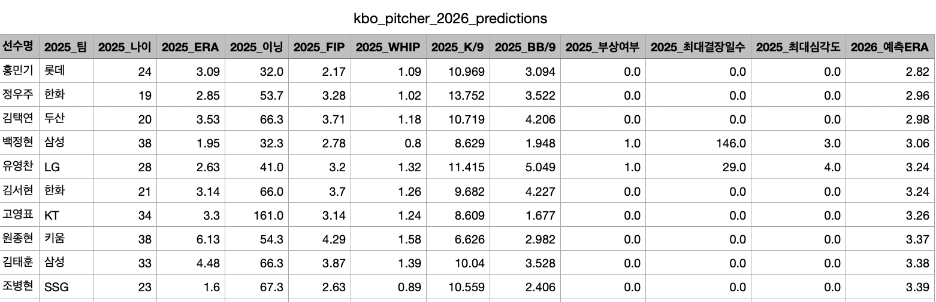
2026 ERA 예측 결과
예측 결과 요약
RandomForest로 2021~2024 기록
→ 다음 시즌 ERA 학습 (338건)
2025 기록으로 2026 ERA 예측
(현역 국내 투수 119명)
중요 특징: K/BB, K/9, 등판 수, ERA 등
예측 범위 2.80~5.96 (평균 쪽으로 모임)
상위권은 삼진이 많거나 볼넷이 적은 투수
Notes:
2021~2024년 기록과 다음 시즌 ERA 338건으로 학습하고, 2025년 기록을 넣어 2026 ERA를 예측했습니다. 대상은 2025년에 25이닝 이상 던진 현역 국내 투수 119명입니다. 삼진과 볼넷 비율이 가장 중요한 특징이었습니다.

Slide 6
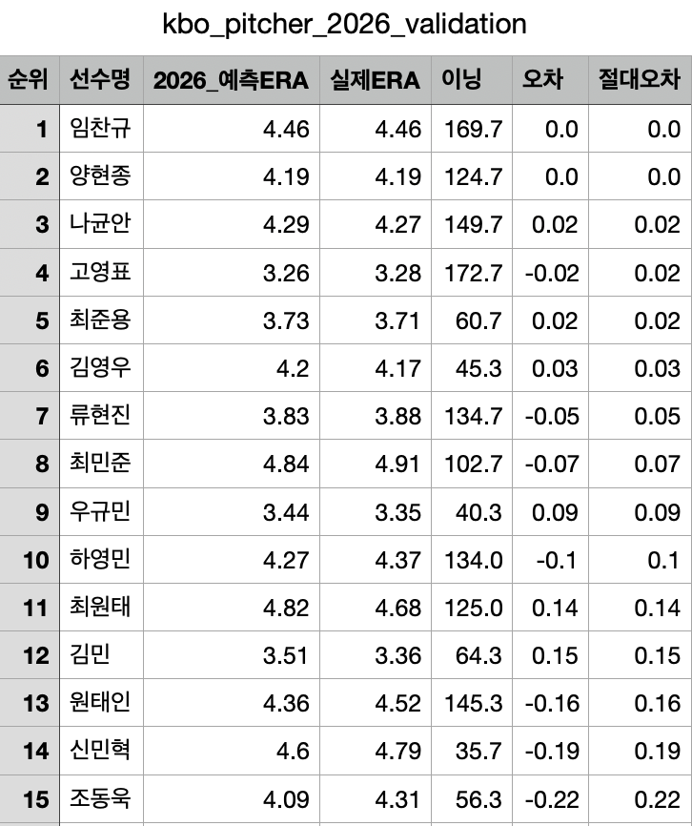
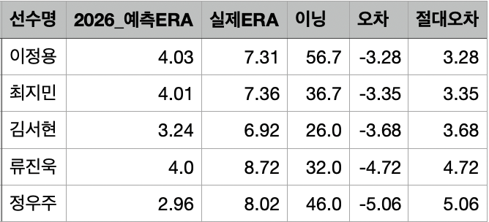
2026 실제 ERA와 비교
결과
비교 대상: 25이닝 이상 소화한 선수
오차 0.5 이내 23명, 1.0 이내 33명
예측이 실제보다 평균 0.58 낮음
크게 빗나간 투수는 모두 예측보다
크게 부진 (정우주 2.96 → 8.02)
크게 빗나간 투수 (오차 큰 순)
예측이 잘 맞은 투수 (오차 작은 순)
Notes:
2026 시즌 기록과 비교했습니다. 26이닝 이상 던진 76명이 대상입니다. 모델의 오차가 가장 작았고 특히 작년 ERA를 그대로 쓰는 것보다 0.3 정확했지만, 리그 평균과의 차이는 작았습니다. 정우주처럼 크게 무너진 선수는 예측하지 못했습니다.

